Slide 1
数据库系统
如何开发数据库系统？—项目开发
软件生命周期
问题定义；可行性研究；需求分析；概要设计；详细设计；编码实现；软件测试；软件维护
设计框架
C/S架构
B/S架构
服务端S
业务逻辑
客户端C、游览器B
界面

Slide 2
数据库系统—架构
C/S架构
C/S 架构即 Client/Server 架构，其中 Client 是一个运行在用户设备上的软件，它负责接受用户的请求，显示处理结果，必要的时候还能完成一些简单的计算
Server主要负责处理客户端的请求和事务逻辑，管理资源，并返回相应的结果给客户端
C/S架构的软件需要下载客户端，安装后就可以使用
C/S 架构的常见例子：QQ，微信的客户端

Slide 3
数据库系统—架构
B/S架构
B/S 架构即 Browser/Server 架构，Browser（浏览器）取代了 Client，负责图像界面的功能。
此处的 Server 作用与C/S架构相似，处理请求和事务逻辑，管理资源，并返回相应的结果
B/S架构的软件直接在游览器输入网址就可以使用
B/S 架构的常见例子：教务处网站，CODIA，LUNA

Slide 4
数据库系统-展示
几个课程设计的例子
学籍管理系统
毕业设计管理系统
银行管理系统

Slide 5
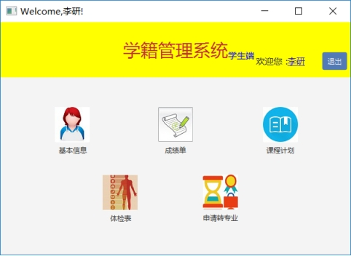
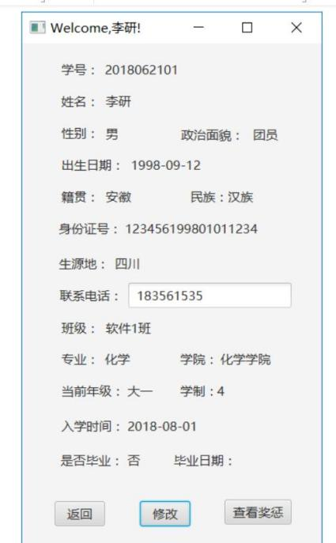
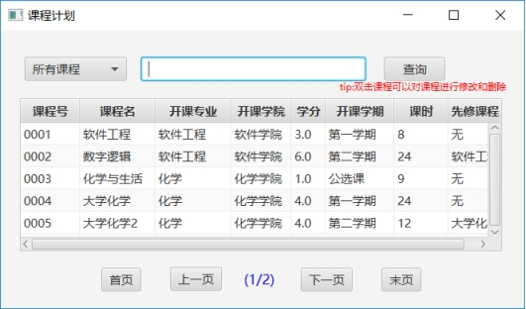
数据库系统-展示
C/S架构—学籍管理系统

Slide 6
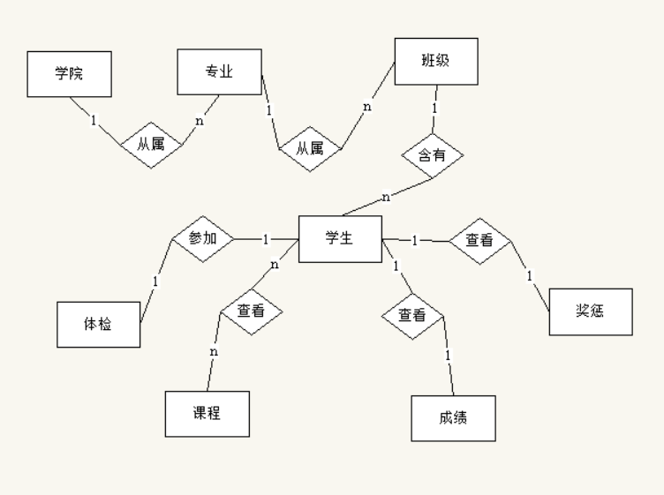
数据库系统-展示
C/S架构—学籍管理系统
概要设计E-R图

Slide 7
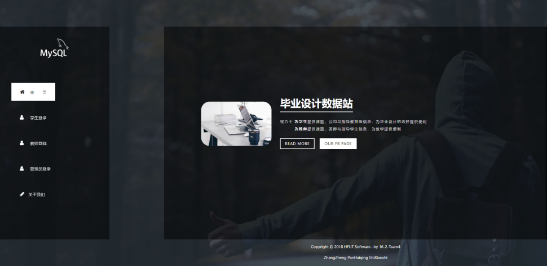
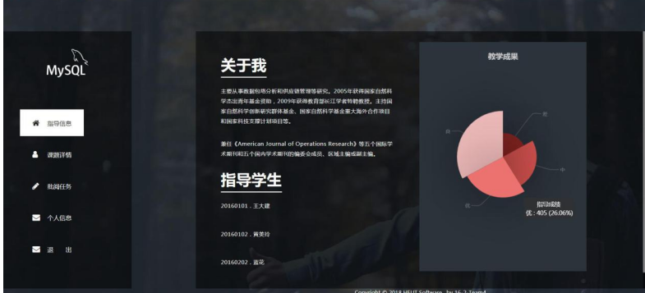
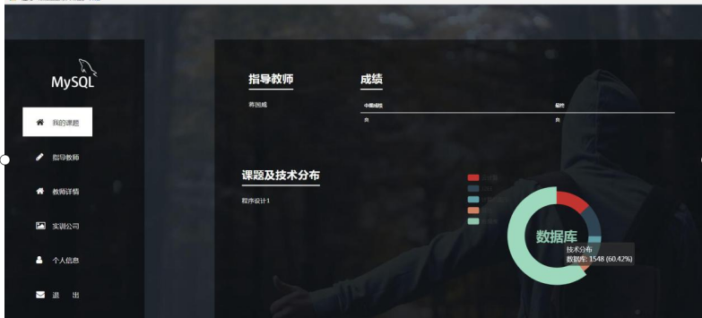
数据库系统-展示
B/S架构—毕业设计管理系统

Slide 8
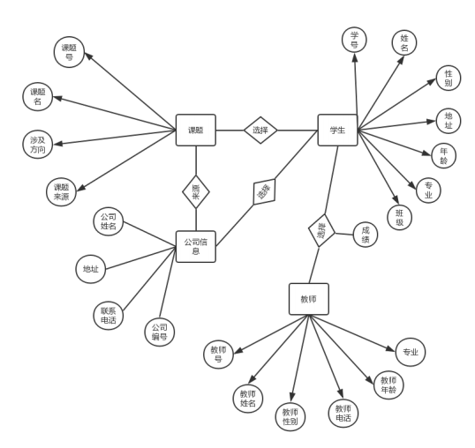
数据库系统-展示
B/S架构—毕业设计管理系统

Slide 9
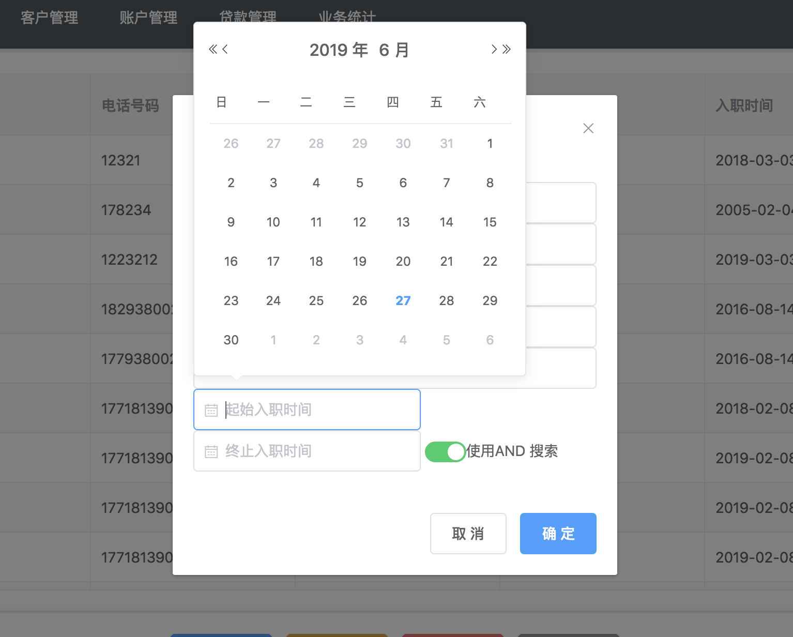
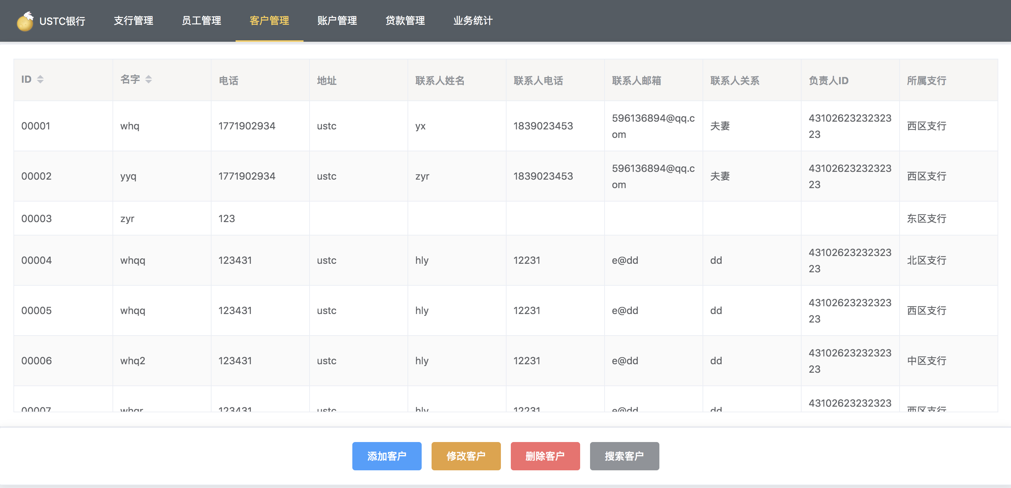
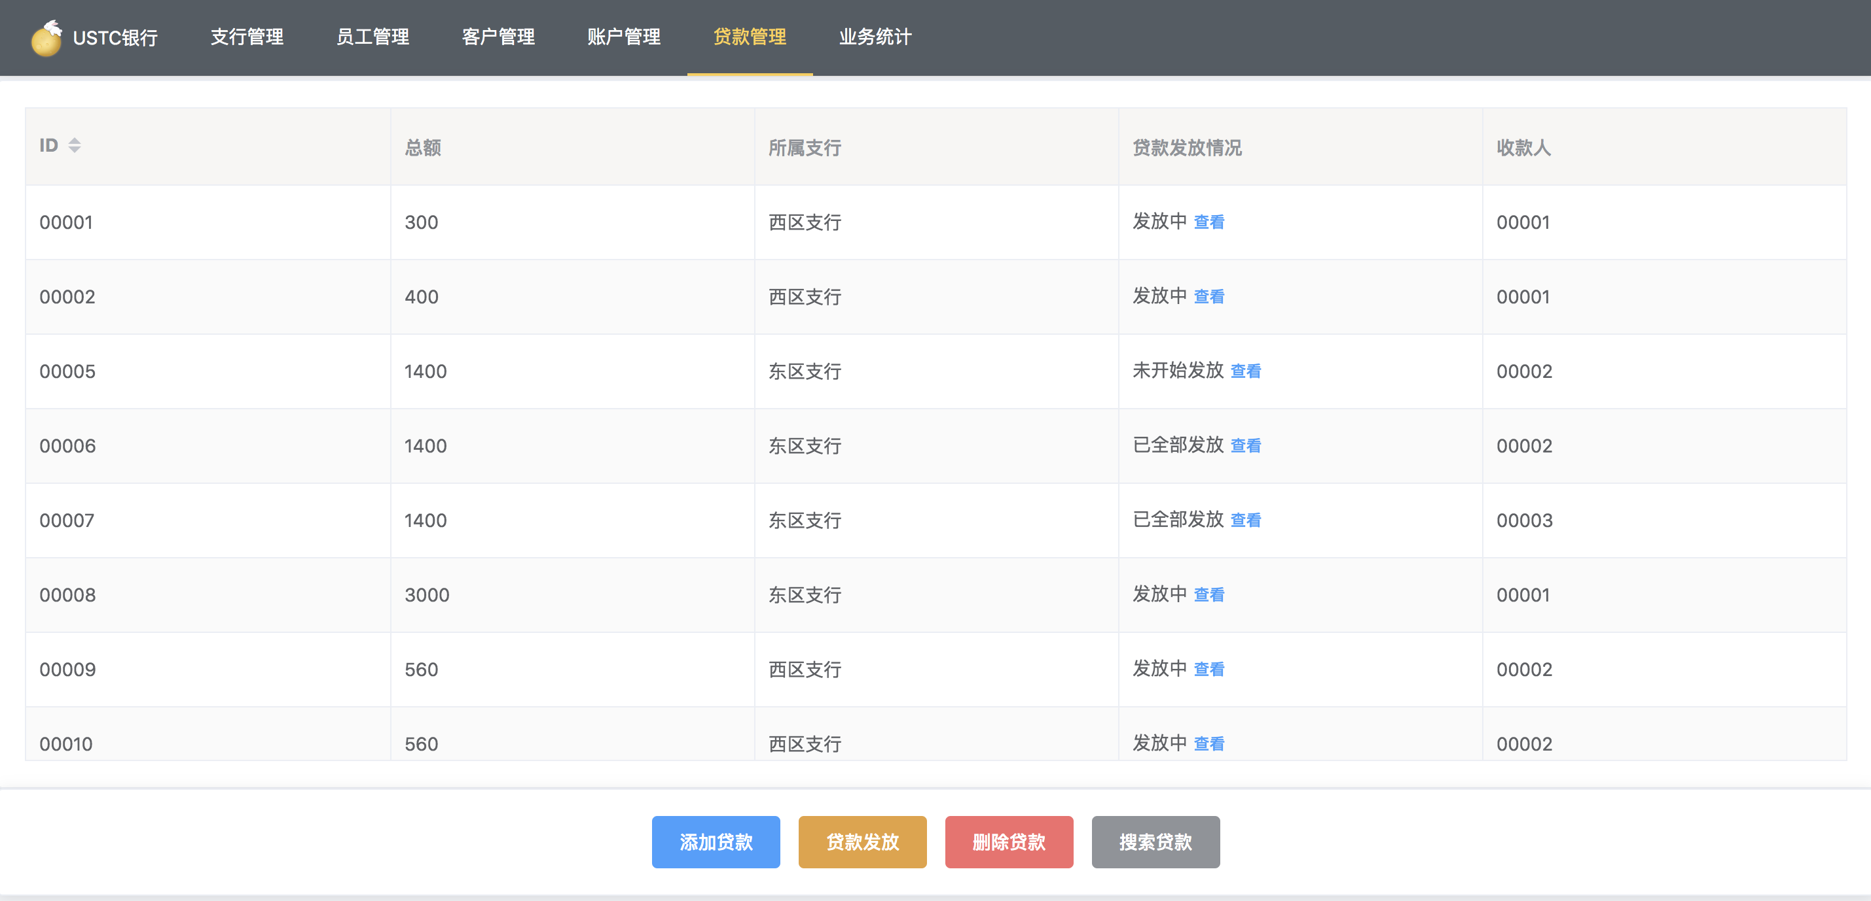
数据库系统—展示
B/S架构—银行管理系统

Slide 10
数据库系统—技术栈推荐
python
C/S ：python + pyQt/Tkinter（python 下的图形界面开发库）
B/S：Flask/Django + Vue/React（js框架）+ Html + CSS(Element UI库)
Java
C/S: java + Swing （java 图形界面库）
B/S: SSM/SpringBoot + Vue/React（js框架） + Html + CSS(Element UI库)
JavaScript
B/S: express框架 + Vue/React（js框架） + Html + CSS

Slide 11
数据库系统—开发流程 (B/S)
前端：用户界面的开发
即用户在浏览器或应用程序中直接与之交互的部分。前端开发的重点是网站的外观、用户交互和用户体验。前端开发人员使用HTML、CSS和JavaScript等技术来构建页面的结构、样式和行为。
后端：根据软件的功能需求提供数据接口
后端开发关注的是数据处理、业务逻辑、API的创建以及系统的性能和安全性。后端开发人员通常使用Python、Java等编程语言以及数据库技术如MySQL来存储和检索数据。
前后端对接：前端和后端协同工作的过程
前端开发者需要从后端获取数据来显示给用户，而后端则需要提供API接口供前端调用。前后端对接确保了用户界面能够正确地显示由服务器处理的数据，并且用户的输入能够被后端正确接收和处理。

Slide 12
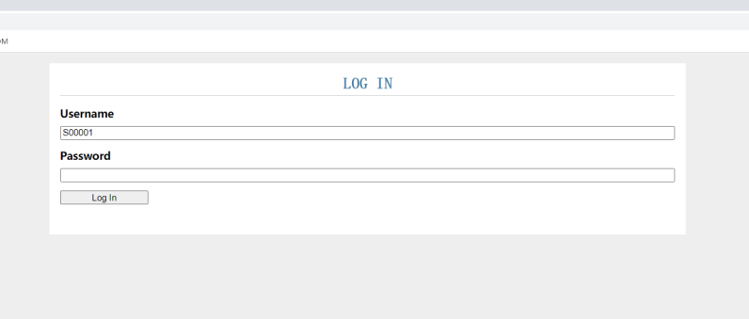
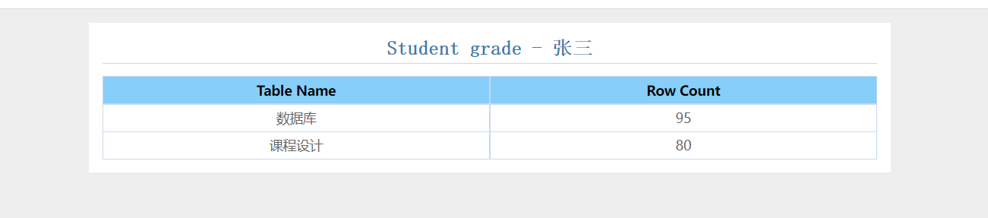
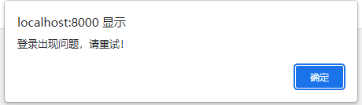
数据库系统—简单demo
学生登录则可查看学生的课程成绩。（在数据库中需创建student，course, sc表，附件中有相关的sql语句，可通过workbench直接导入）
用户登录：
登录成功后：
密码输入错误后：

